Slide 1

西番雅书
耶和华的日子
Dr. Rick Griffith • 博士 • 新加坡神学院 • www.BibleStudyDownloads.org
Adapted from the 22 Feb 2002 class presentation by Ong Bee Yong

Slide 2
关键字
634
343
日子
西番雅书

Slide 3
主题
634
主的日子
西番雅书

Slide 4
关键节
634
"你们要聚集，要聚集起来。 趁命令还没有发出，日子还没有像风前的糠秕一般吹过，耶和华的烈怒还没有临到你们，耶和华忿怒的日子还没有临到你们以前，你们要聚集起来！地上所有谦卑的人，就是遵守耶和华典章的人哪！你们要寻和华，
你们要寻求公义，寻求谦卑。在耶和华忿怒的日子，你们或许得以隐藏起来。"
(西番雅 2:1-3).
西番雅书

Slide 5

西番雅书 国度宣言
343
因为审判的日子将会来到(1:1–3:8) ，并且耶和华大君王会祝福全地 (3:9-20) ，所以犹大应当悔改。

Slide 6
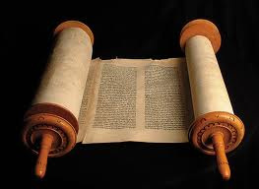
西番雅书
信息声明
634
346
西番雅预言上帝对犹大、邻国以及全世界的审判之日，以劝勉犹大悔改，因为上帝是公义的，他应许在国度的复兴中，余民们有份。

Slide 7
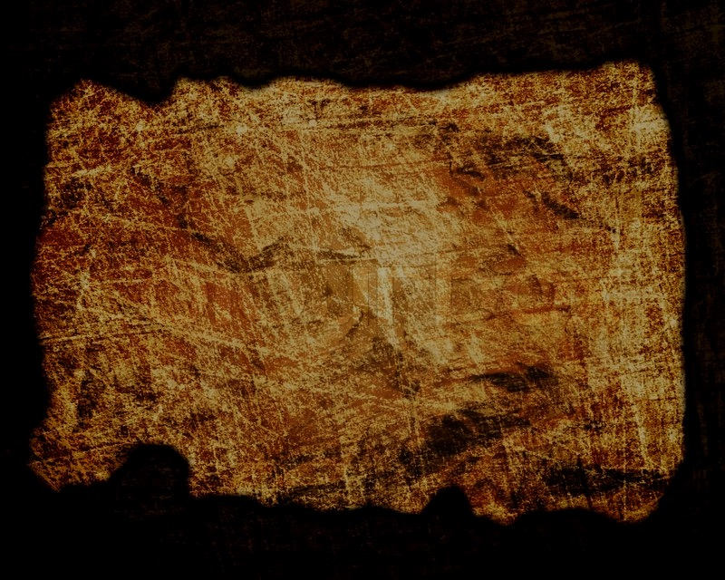
圣约
347d
当耶路撒冷 (3:1-7)和万民 (2:4-15; 3:8)受到管教后, 以色列将会复兴和兴旺起来，这是应验神对地土和新约的应许 (3:19-20)。
西番雅书

Slide 8
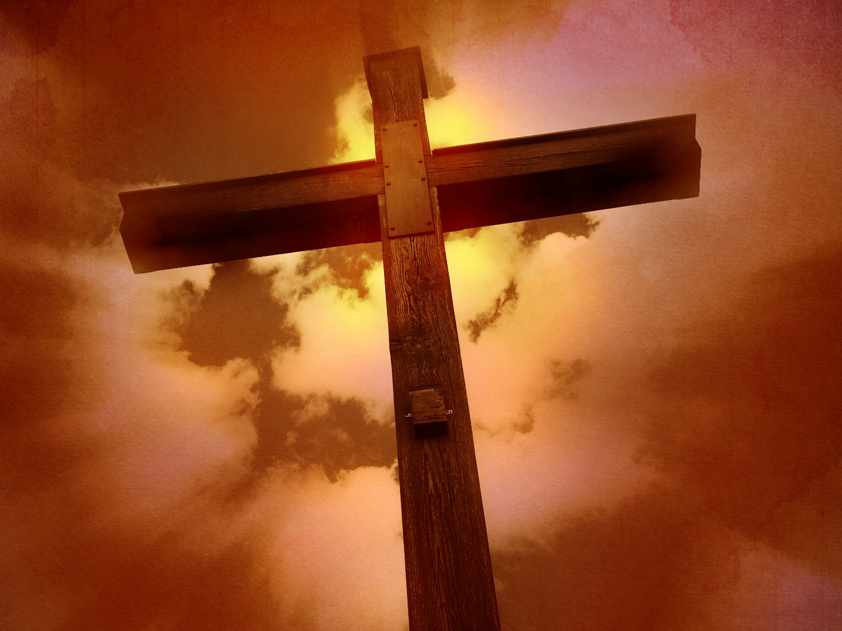
救赎
347d
“耶和华的日子”不单是指报应的日子 (1:14; 和其他经节)但也是指救恩和复兴的日子(2:7; 3:17, 20)。
西番雅书

Slide 9
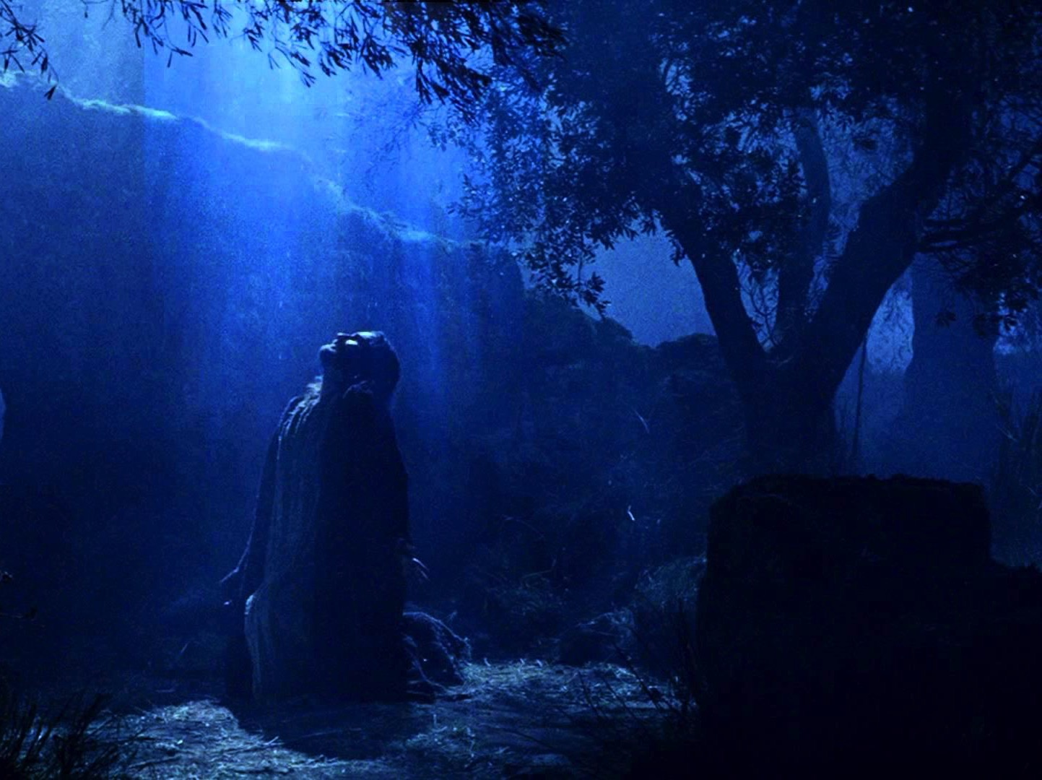
弥赛亚
347d
耶稣论到自己再来的时候，
恶人必被除掉 (1:3，太13:41)
同时也是以色列困苦艰难的日子
(1:15，太24:21)。
西番雅书

Slide 10
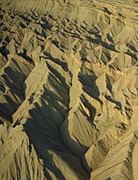
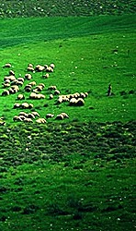
主的日子
西番雅书:
634
审判 | 救恩
1:1–3:8 | 3:9-20
惩罚的日子 | 赞美的日子
毁灭日 | 胜利日
毁灭 | 救赎
摧毁 | 复兴
上帝的公义 | 上帝的信实
警告 | 劝慰
全地 1:1-3 | 犹大 1:4–2:3 | 列国 2:4-15 | 耶路撒冷 3:1-7 | 全地 3:8 |  | 余民重聚集 3:9-10 | 救赎与复兴3:11-20
犹大、列国以及全地 (约主前630)

Slide 11
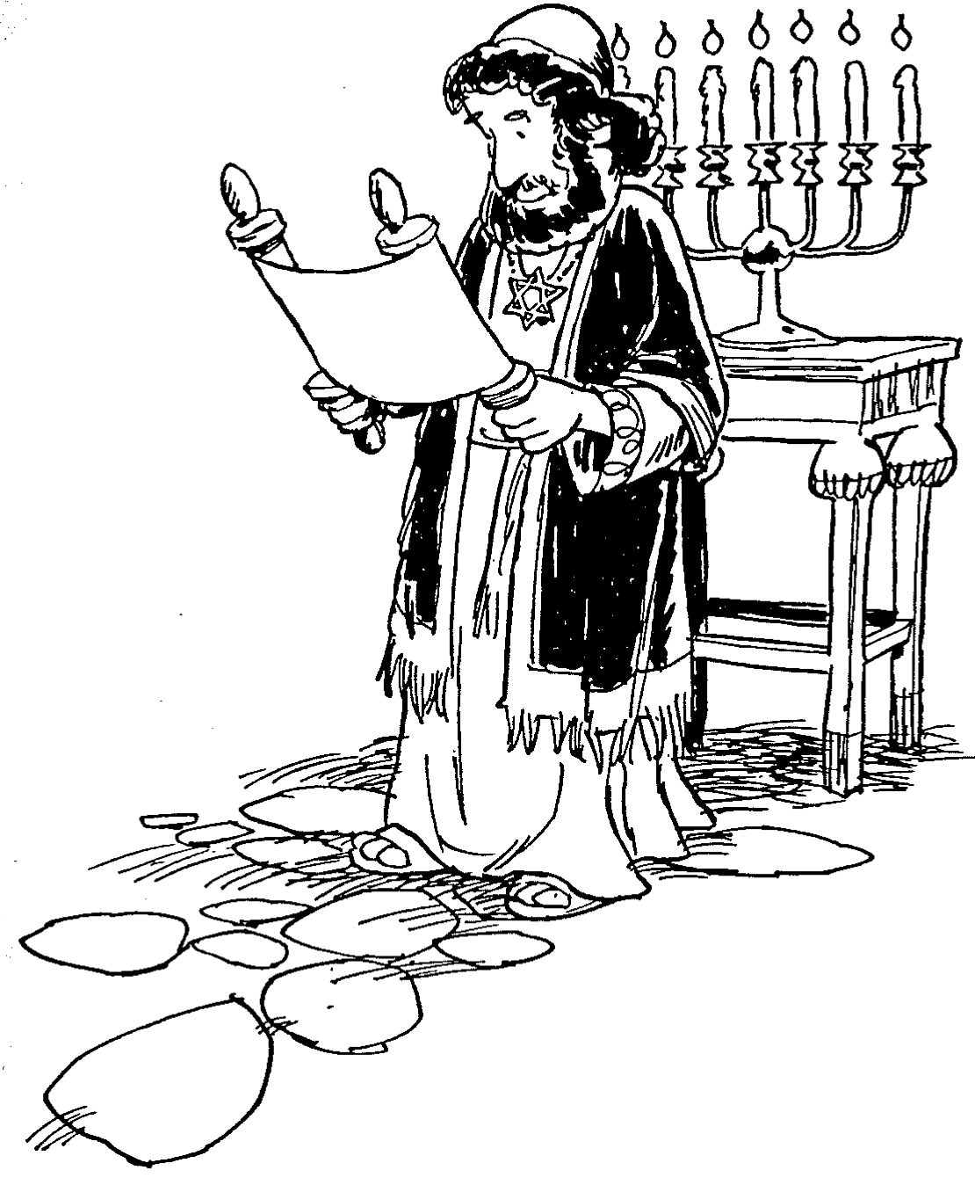
Barry Huddleston,
The Acrostic Summarized Bible 圣经总意离合诗集 (Grand Rapids: Baker, 1992)
西番雅书
1 Judah's day of wrath
2 Enemies of Judah punished
3 Wrath and coming judgment

Slide 12

作个怀抱希望的人
西番雅书
Dr. Rick Griffith, Crossroads International Church Singapore
BibleStudyDownloads.org

Slide 13

平衡
西番雅书

Slide 14
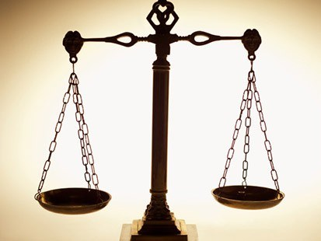
我们应当如何回应神的平衡?
西番雅书
审判
拯救
悔改
盼望

Slide 15
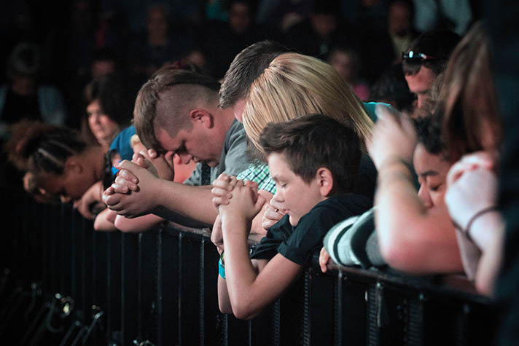
I. 神在将来的审判警告
我们要悔改。
西番雅书 1:1–3:8

Slide 16

II. 神在将来的拯救鼓励
我们要有盼望。
西番雅书 3:9-20

Slide 17

主旨
要有盼望也要悔改。
西番雅书

Slide 18

应用
1. 神对行恶的人的愤怒，对我们行事偏离了神的人来说，应该是个提醒。
神是慈爱满有怜悯的，但神也是公义圣洁的。
在今日类似的民族危机中，神的管教应当唤醒人的漠视和寻求正直良善。
西番雅书

Slide 19
2. 神的子民成为活祭献上给他
在耶路撒冷，献祭是众所周知的事。祭物是献给那位独一的神，可是当人民悖逆神或者内心败坏了，他们就把祭物献给了偶像。
但是现在耶和华透过西番雅宣告那些不信的，败坏的和不求问神的也应当将自己献上 (1:7)。
我们应当省察自己的生命。我们经常轻易引用罗马书 12:1-2, “…把身体献上当作活祭….” 但是我们是否真正了解到什么是以敬畏耶和华的心过我们的生活- 怎样以清洁的心，将自己当作活祭献给耶和华？
西番雅书

Slide 20
Black

Slide 21
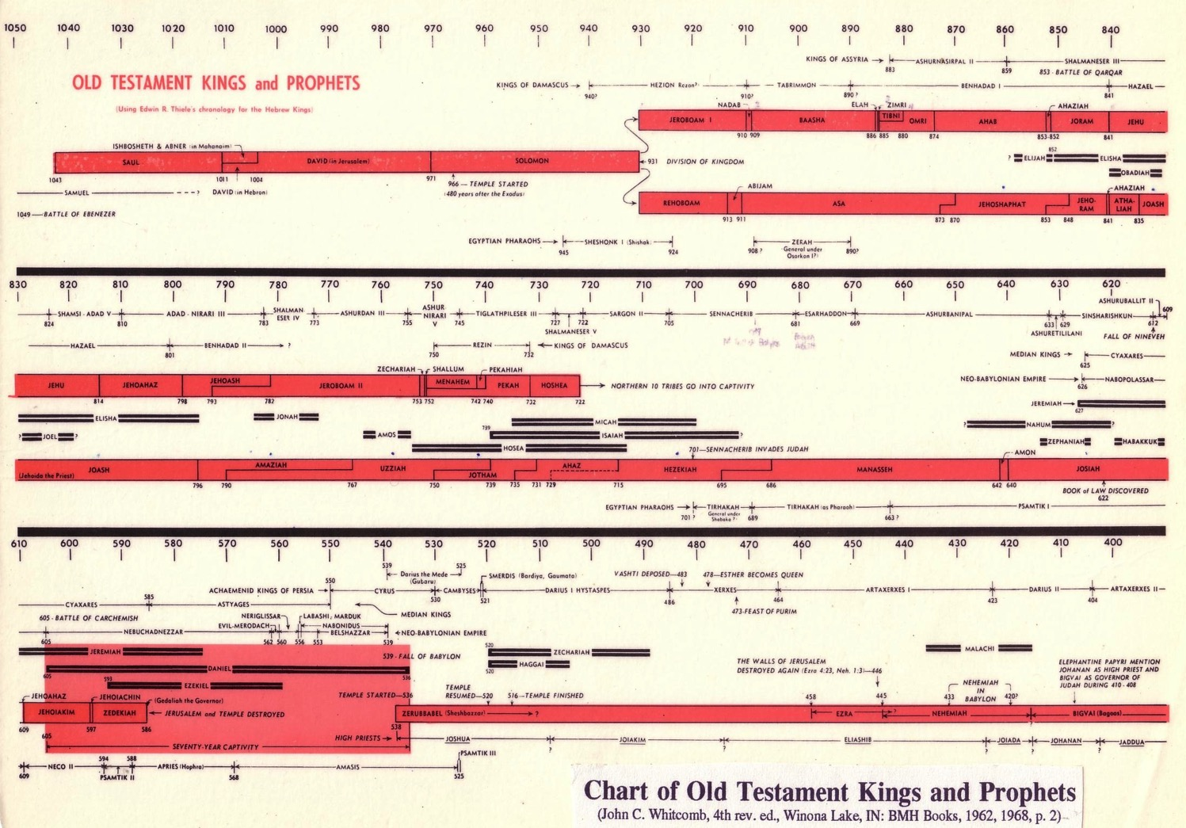
OT Pre-exilic Prophets on Chart
232 & 342
Obadiah
Jeremiah
Jonah
Amos
Hosea
Isaiah
Micah
Nahum
Zeph
Joel
Hab
Chart of Old Testament Kings and Prophets
John C. Whitcomb, 4th rev. ed., Winona Lake, IN: BMH Books, 1962, 1968, p. 2

Slide 22
历史背景
西番雅的意思是“耶和华隐藏起来”
时间: 约西亚统治时期, 犹大国王
约西亚 => 第16个国王 (主前640 – 609)
之前的国王
默纳舍王和儿子亚孟王 a => 不敬神并邪恶
尝试通过改革
重新恢复耶和华
的敬拜
改革只在主前622时开始，是约西亚统治的18年后！只有一个存活者回应返回神的呼昭
西番雅说话了！ 主前630

Slide 23
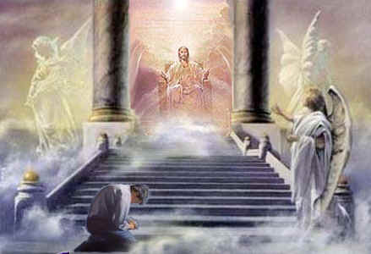
西番雅 Overview
Introduction
I. Historical Context
II. Time
III. Theological Themes
1. The Day of Yahweh
2. Universalism
3. Messianic Prophecy
4. God's Presence
5. Creation & 'Decreation'
6. Land in the eyes of the prophets
7. The Remnant
IV. Who are the groups of people prophesized against?
V. Fulfillment of Prophecies
VI. Applications

Slide 24
作个怀抱希望的人
西番雅
Dr. Rick Griffith, Crossroads International Church Singapore
BibleStudyDownloads.org

Slide 25
平衡
西番雅书

Slide 26

Work & Home Life Balance

Slide 27

Eating Balance

Slide 28
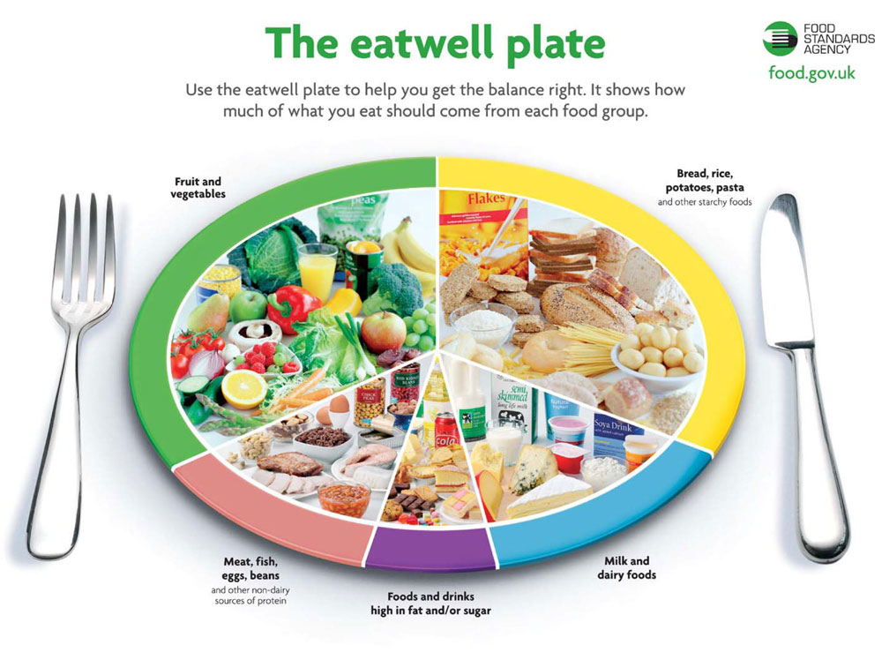
Balance

Slide 29

Balance

Slide 30

Balance

Slide 31
我们应当如何回应神的平衡?
西番雅书
审判
拯救
悔改
盼望

Slide 32
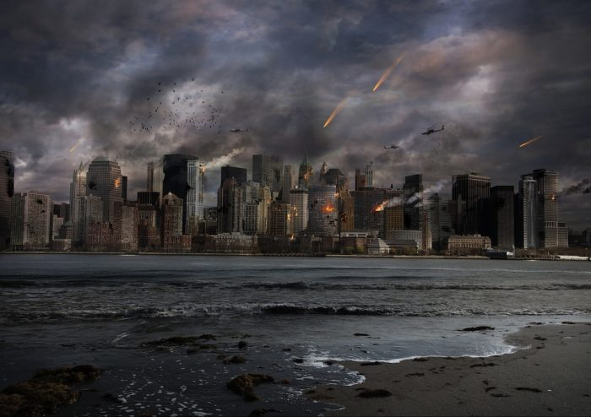
God is Judge

Slide 33
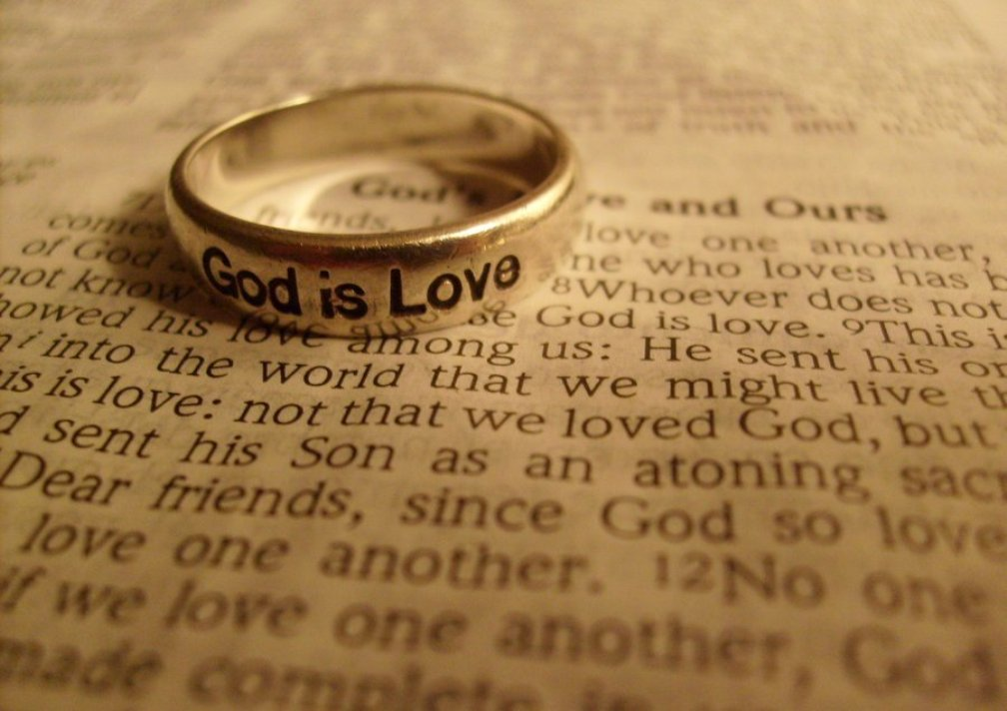
God is Love

Slide 34
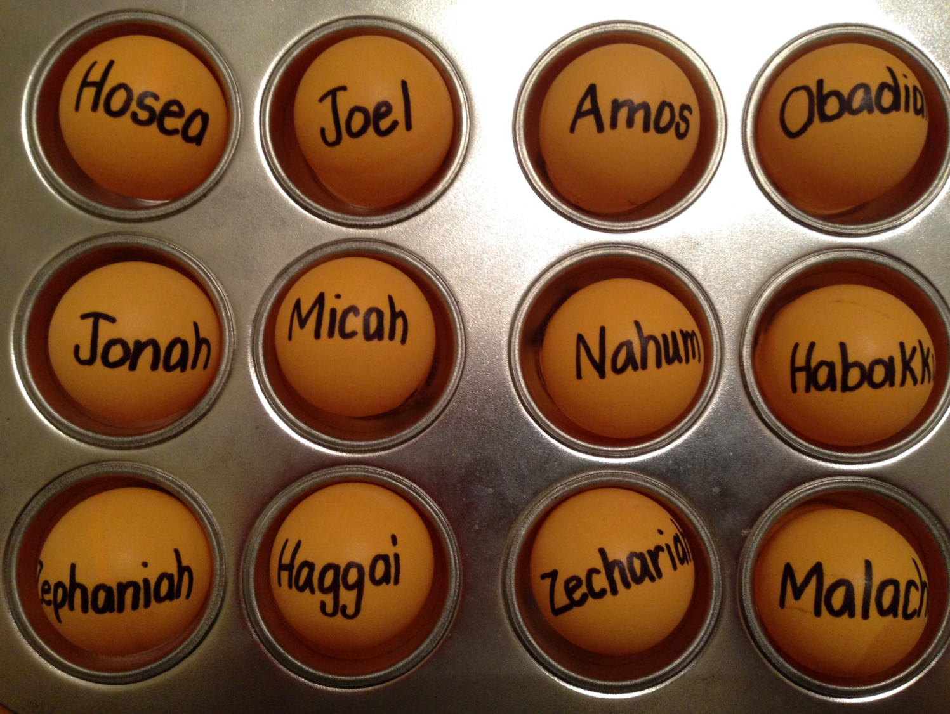
Be...
Loyal
Just
Humble
Caring
Generous
Patient
Hopeful

Slide 35
十二
562
次要的先知
何西亚 | 阿摩司 | 俄巴底亚 | 弥迦 | 西番亚 | 哈巴谷 | 约珥 | 约拿 | 那鸿 | 撒迦利亚 | 哈该 | 玛拉基
 |  |  |  |   |  |  |  | 
主前755-710 | 主前767-753 | 主前845 | 主前735-710 | 主前630 | 主前607-605 | 主前590 | 主前760 | 主前660 | 主前538 | 主前520 | 主前425
以色列 |  | 犹大 |  |  |  |  | 亚述 |  | 犹大
被掳前 |  |  |  |  |  |  |  |  | 被掳后
~ 420 年
耶路撒冷和神殿的摧毁

Slide 36
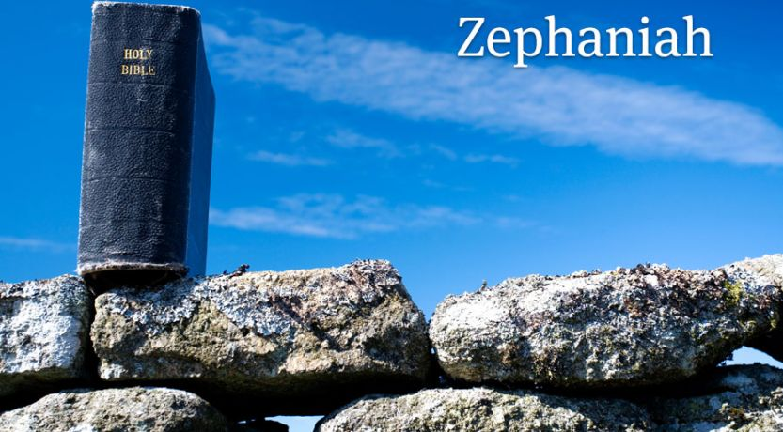
西番雅

Slide 37
关键字
634
343
日子
西番雅

Slide 38
主的日子
西番雅书:
634
审判 | 救恩
1:1–3:8 | 3:9-20
惩罚的日子 | 赞美的日子
毁灭日 | 胜利日
毁灭 | 救赎
摧毁 | 复兴
上帝的公义 | 上帝的信实
警告 | 劝慰
全地 1:1-3 | 犹大 1:4–2:3 | 列国 2:4-15 | 耶路撒冷 3:1-7 | 全地 3:8 |  | 余民重聚集 3:9-10 | 救赎与复兴3:11-20
犹大、列国以及全地 (约主前630)

Slide 39
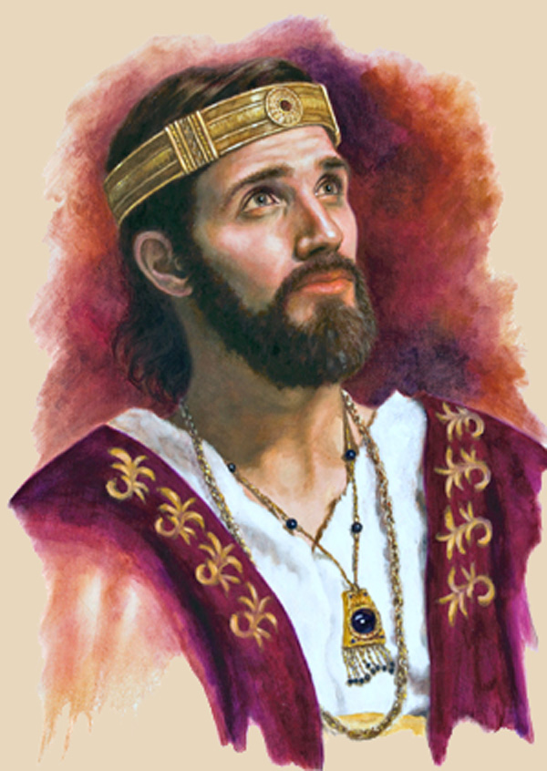
“犹大王亚们的儿子约西亚在位的时候，耶和华的话临到希西家的玄孙、亚玛利雅的曾孙、基大利的孙子、古示的儿子西番雅。”
(番 1:1a CNV).
Josiah

Slide 40
朱迪亚国王
477
1. 罗波安 2. 亚比央 3. 亚撒 + 4. 约沙法 + 5. 约兰 6. 亚哈 7. 亚他利雅 (皇后) 8. 约阿施+ 9. 亚玛谢 + 10.乌西雅 /亚玛谢 + | 11. 约坦 + 12. 阿哈次王 13. 西则克雅王 (最好的国王) + 14. 默纳舍王 (最坏的国王) 15. 亚孟王 16. 约西亚 + 17. 约哈斯 18. 约雅敬 19. 约雅斤 20. 西底家
3 个月
11 年
3 个月
11 年
+ 好的统治者

Slide 41
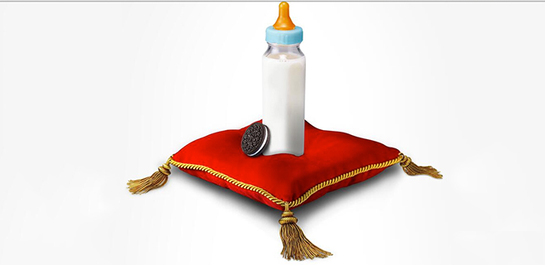
“犹大王亚们的儿子约西亚在位的时候，耶和华的话临到希西家的玄孙、亚玛利雅的曾孙、基大利的孙子、古示的儿子西番雅。”
(番 1:1 CNV).

Slide 42
西番雅 was of Royal Birth!
238
Hezekiah
King of Judah
(Line of David)
Sons who Did Not Rule
Sons who Ruled
Manasseh
Amariah
Amon
Gedaliah
Josiah
Cushi
西番雅
Righteous in white; Godless in yellow

Slide 43
先知排名
342
关键日期
931
俄巴底亚
722
约拿
阿摩司
何西阿
以赛亚
弥迦
那鸿
西番雅
约珥
586

Slide 44
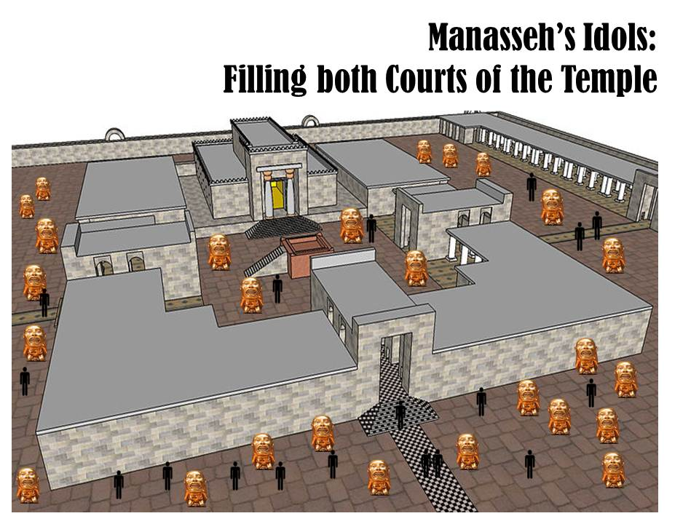
西番雅 preached just after Manasseh filled both courts with idols

Slide 45
耶路撒冷沉沦
耶路撒冷的沉沦
232
342
560
关键日期
627
耶利米
605
但以理
597
以西结
586
538
西番雅
约珥
630
哀歌
哈巴谷
590
606

Slide 46
我们应当如何回应神的平衡?
西番雅书
审判
拯救
悔改

Slide 47
I. 神在将来的审判警告
我们要悔改。
西番雅书 1:1–3:8

Slide 48
Slides on
西番雅 1

Slide 49
主的日子
西番雅书:
634
审判 | 救恩
1:1–3:8 | 3:9-20
惩罚的日子 | 赞美的日子
毁灭日 | 胜利日
毁灭 | 救赎
摧毁 | 复兴
上帝的公义 | 上帝的信实
警告 | 劝慰
全地 1:1-3 | 犹大 1:4–2:3 | 列国 2:4-15 | 耶路撒冷 3:1-7 | 全地 3:8 |  | 余民重聚集 3:9-10 | 救赎与复兴3:11-20
犹大、列国以及全地 (约主前630)

Slide 50
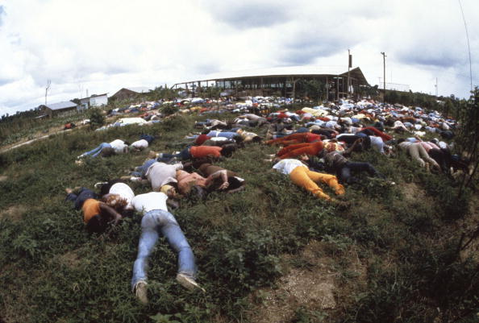
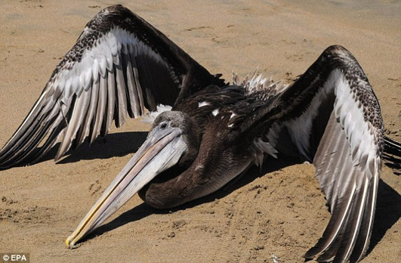
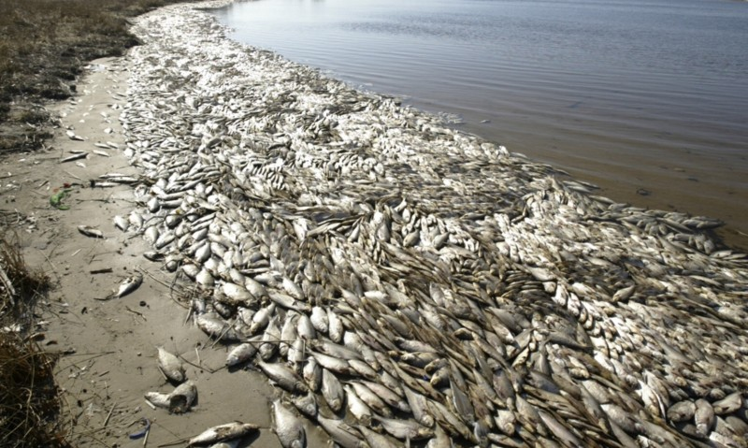
Judgment
"耶和华说：
“我必把万物从地上
完全除灭。
³"耶和华说：
“我必除灭人类、牲畜、
空中飞鸟、
海里的鱼。
我必使恶人跌倒，
我必把人类从地上剪除。”
(番 1:2-3).

Slide 51

Woman
神的创造 第六天
于是，神照着自己的形象创造人…
就是照着他的形象创造了人
……他所创造的有男有女“
(创. 1:27).

Slide 52
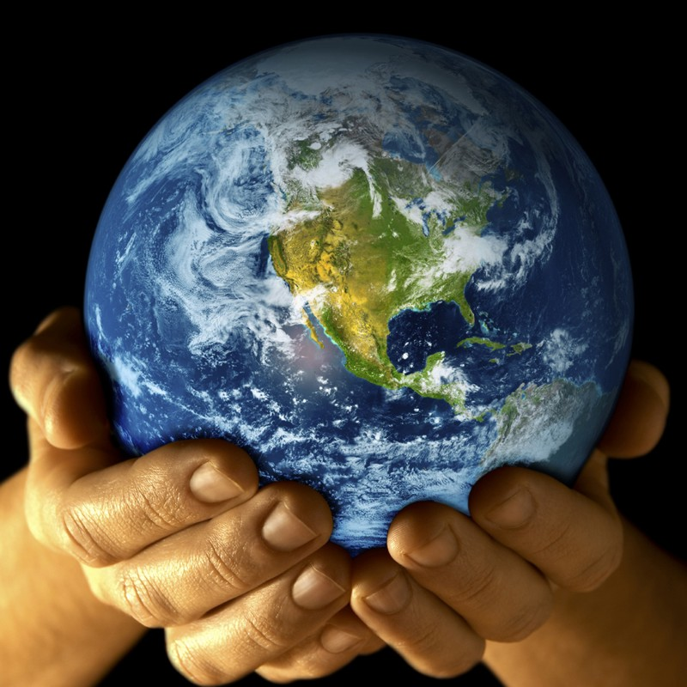
Mandate
448
也要管理海里的鱼、
神就赐福给他们，对他们说：“要繁殖增多，充满这地，征服它”
空中的鸟
和地上爬行的所有生物。” (创 1:28).

Slide 53
Judgment
"耶和华说：
“我必把万物从地上
完全除灭。
³"耶和华说：
“我必除灭人类、牲畜、
空中飞鸟、
海里的鱼。
我必使恶人跌倒，
我必把人类从地上剪除。”
(番 1:2-3).

Slide 54
主的日子
西番雅书:
634
审判 | 救恩
1:1–3:8 | 3:9-20
惩罚的日子 | 赞美的日子
毁灭日 | 胜利日
毁灭 | 救赎
摧毁 | 复兴
上帝的公义 | 上帝的信实
警告 | 劝慰
全地 1:1-3 | 犹大 1:4–2:3 | 列国 2:4-15 | 耶路撒冷 3:1-7 | 全地 3:8 |  | 余民重聚集 3:9-10 | 救赎与复兴3:11-20
犹大、列国以及全地 (约主前630)

Slide 55
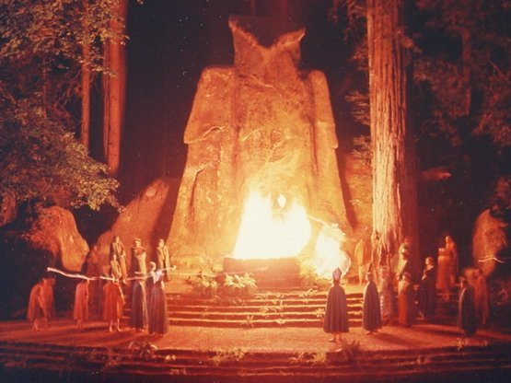
“我必伸手攻击犹大，
攻击耶路撒冷所有的居民。
我必从这地方除掉巴力所余下的，
除掉拜偶像的祭司的名字，
以及耶和华的祭司”
(番1:4 CNV).

Slide 56
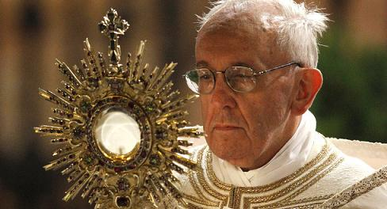
“就是那些在房顶上敬拜天上万象的，
那些敬拜耶和华，
指着他起誓，又指着玛勒公起誓的”
(番 1:5 CNV).
Pope Francis worshipping the sun God

Slide 57
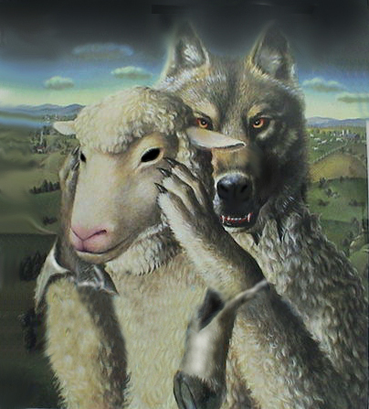
False Prophets

Slide 58
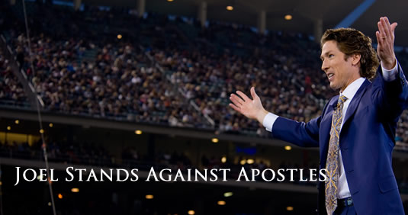
False Prophets
Notes:
According to Joel Osteen – Pastor of Lakewood Church in Houston, Texas, these first century apostles are wrong and outdated and he has come out boldly to imply that Apostles Paul, Peter, and John who wrote much of the New Testament were wrong and need to be corrected and rebuked.
When asked directly by Oprah Winfrey if people who are openly practicing homosexuals are accepted into the Kingdom, Joel Osteen responded with “Absolutely, anybody is.”
Joel Osteen Rebukes Apostles Paul, Peter, and John
Written by Peter Michael Martinez – August 27, 2013
http://unitedforawakening.com/joel-osteen-rebukes-apostles-paul-peter-and-john/
Accessed 26 March 2017

Slide 59
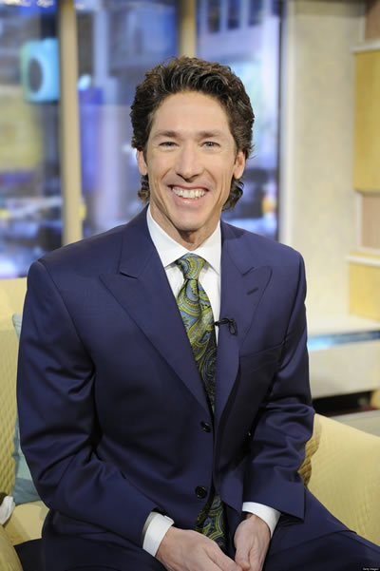
False Prophets
Notes:
Joel does acknowledge that some things are “sin” but says, “I don’t address these things from the pulpit. They only come up in interviews.” When asked by Piers Morgan if openly practicing gay/homosexual people will be accepted into heaven, Joel Osteen responded, “I believe they will.”
Joel Osteen Rebukes Apostles Paul, Peter, and John
Written by Peter Michael Martinez – August 27, 2013
http://unitedforawakening.com/joel-osteen-rebukes-apostles-paul-peter-and-john/
Accessed 26 March 2017

Slide 60
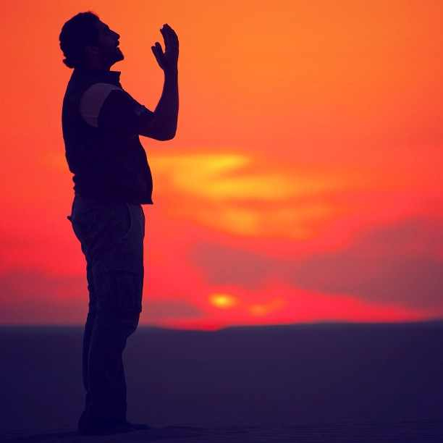
“那些转离不跟从耶和华的，
不寻找耶和华，
也不求问他的。”
(番1:6 CNV).

Slide 61
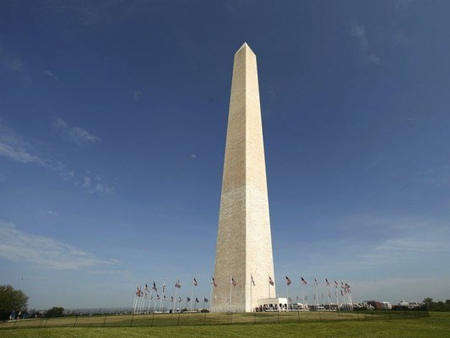
“你要在主
耶和华面前肃静！
因为耶和华的
日子临近了，
因为耶和华
已经预备了祭物，
把自己所请来
的人分别为圣。”
(番 1:7 CNV).

Slide 62

“到了我耶和华献祭的日子，
我必惩罚首领和王子，
惩罚所有穿外族衣服的人。
⁹ 到那日，我必惩罚所有跳过门槛的，
所有使强暴和欺诈充满主人房屋的。”
(番1:8-9 CNV).

Slide 63
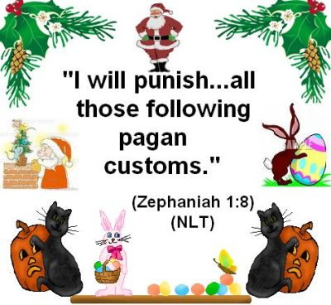
西番雅 1:8
我。。。必惩罚。。。
一切穿外邦衣服的人。
（西番雅1:8）

Slide 64
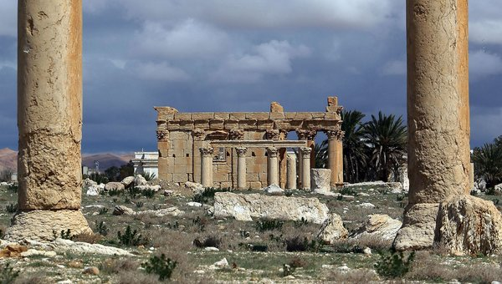
“ 耶和华说：
“到那日，必有呼叫的声音从鱼门发出来，
必有哀号从新区发出来，必有崩裂巨响从山间发出来。
¹¹ 玛革提施的居民哪！你们要哀号，
因为所有的商人都灭亡了；
所有称银子的都被剪除了。” (番 1:10-11 CNV).

Slide 65
“那时，我必提灯搜查耶路撒冷，
惩罚那些在罪中陶然自得的人。
这些人心里说：‘耶和华必不赐福，也不降祸。’
¹³ 他们的财宝必成为掠物，
他们的房屋必变为废墟。
他们建造房屋，却不得住在其中；
他们栽植葡萄园，却不得喝所出的酒。”
(番1:12-13 CNV).

Slide 66
“耶和华的大日子临近了，
临近了，来得非常快速。
听！耶和华的日子的声音。
在那日，勇士要哀痛地号叫。
¹⁵ 那日是忿怒的日子，
是困苦艰难的日子，
是荒废凄凉的日子，
是黑暗幽冥的日子，
是密云漆黑的日子，
¹⁶ 是吹号吶喊，
要攻打坚城，
进击高耸城楼的日子。”
(番1:14-16 CNV).

Slide 67
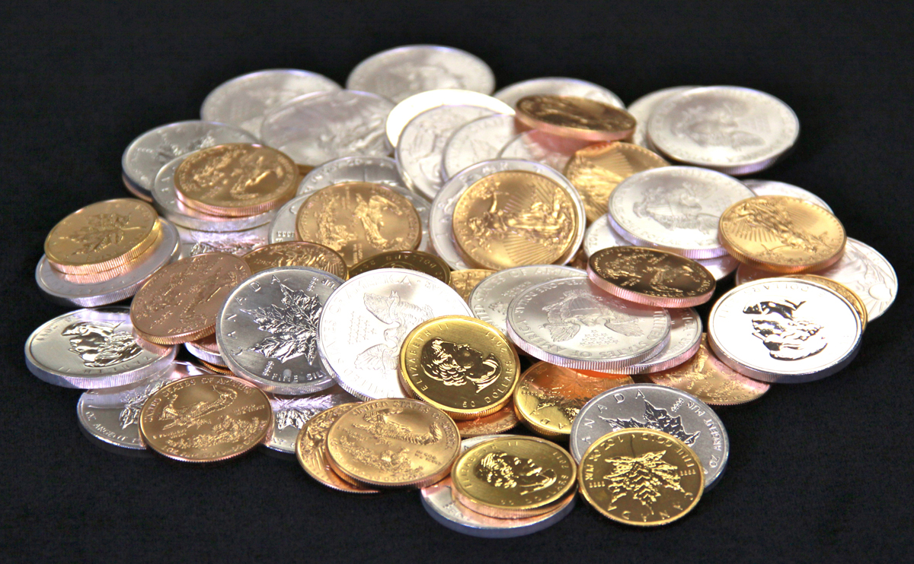
“我要使人受困苦，
以致他们像瞎子行走，
因为他们得罪耶和华。
他们的鲜血必倒出，如倒灰尘一样，
他们的身体必被遗弃像粪土一般。
¹⁸ 在耶和华发怒的日子，
他们的金银也不能救他们，
全地都要被他的妒火吞灭；
因为他要彻底毁灭地上所有的居民，
真是可怕的毁灭。”
(番 1:17-18 CNV).

Slide 68
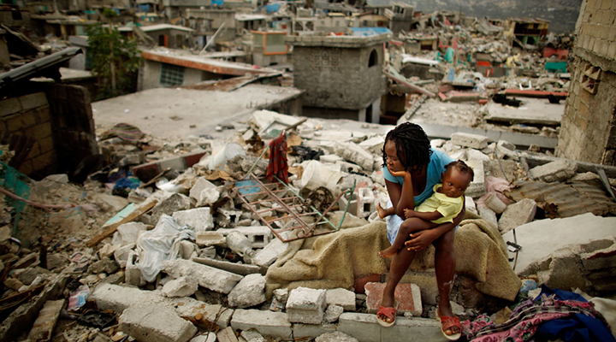
Earthquakes

Slide 69
Slides on
西番雅 2

Slide 70
“无耻的国民哪！
你们要聚集，
要聚集起来。
² 趁命令还没有发出，
日子还没有像风前的糠秕一般吹过，
耶和华的烈怒还没有临到你们，
耶和华忿怒的日子还没有临到你们以前，
你们要聚集起来！
³ 地上所有谦卑的人，
就是遵守耶和华典章的人哪！
你们要寻求耶和华，
你们要寻求公义，寻求谦卑。
在耶和华忿怒的日子，
你们或许得以隐藏起来。”
(番2:1-3 CNV).

Slide 71
主的日子
西番雅书:
634
审判 | 救恩
1:1–3:8 | 3:9-20
惩罚的日子 | 赞美的日子
毁灭日 | 胜利日
毁灭 | 救赎
摧毁 | 复兴
上帝的公义 | 上帝的信实
警告 | 劝慰
全地 1:1-3 | 犹大 1:4–2:3 | 列国 2:4-15 | 耶路撒冷 3:1-7 | 全地 3:8 |  | 余民重聚集 3:9-10 | 救赎与复兴3:11-20
犹大、列国以及全地 (约主前630)

Slide 72
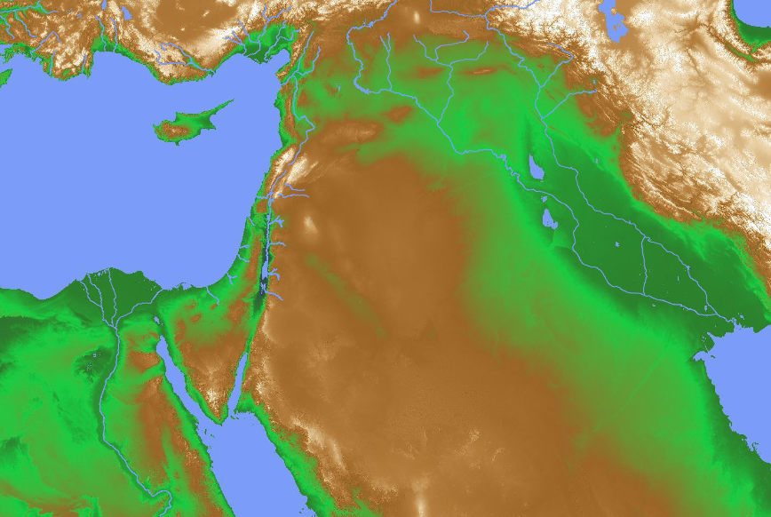
神判列国 (番 2:4-15)
637
亚述
非利士
(2:4-7)
摩押 (2:4-7)
以东
埃塞俄比亚

Slide 73
Judgment of Philistia
(Zeph 2:4-7)
637
非利士

Slide 74
“因为迦萨必被拋弃，亚实基伦必成荒场，
亚实突的居民必在晌午被赶走；
以革伦必连根拔起来。
⁵ 住在沿海地带的人，基列提的国民哪！你们有祸了。
这是耶和华攻击你们的话：
“非利士人之地迦南啊！我必毁灭你，
使你那里没有人居住。
⁶ 沿海的地必成为草场、牧人的洞穴、羊群的圈栏。
⁷ 这地必归给犹大家的余民；
他们要在那里放牧，
晚上他们躺卧在亚实基伦的房舍中；
因为耶和华他们的 神必眷顾他们，
使他们从被掳之地归回。”
(番 2:4-7 CNV).

Slide 75
Judgment of Moab & Edom
(Zeph 2:8-11)
637
摩押
以东

Slide 76
“ 我听见了摩押人的辱骂之言，
听见了亚扪人的毁谤之语，他们辱骂我的子民，
又自夸自大侵犯他们的境界。
⁹ 因此，万军之耶和华
以色列的 神说：
“我指着我的永生起誓：摩押人必要像所多玛，
亚扪人必定像蛾摩拉，成为刺草和盐坑之所，
永远荒凉之地。我余下的子民必掳掠他们，
我国中所余的要得着他们为业。”
(番 2:8-9 CNV).

Slide 77
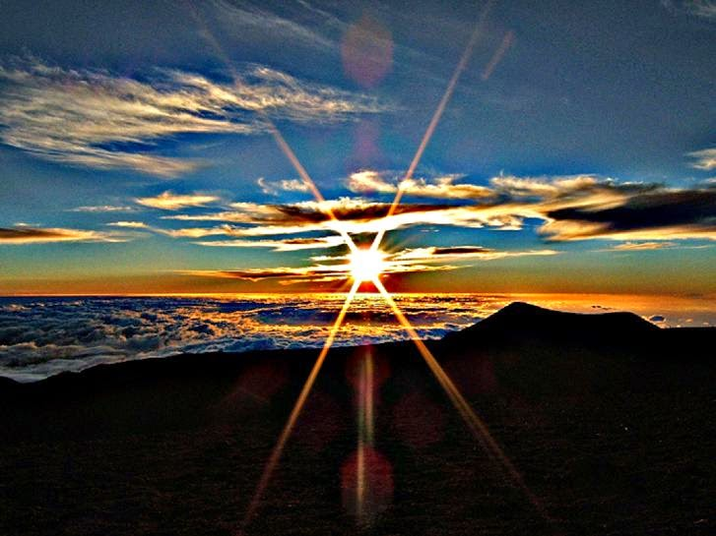
“由于他们的狂傲，这事就临到他们；因为他们自夸自大，辱骂万军之耶和华的子民。 ¹¹ 对于他们，耶和华是可畏惧的，因为他要消灭地上一切神祇；那时，列国海岛上的居民，都各在自己的地方敬拜他。”
(番2:10-11 CNV).

Slide 78
Judgment of Ethiopia
(Zeph 2:12)
637
Ethiopia

Slide 79
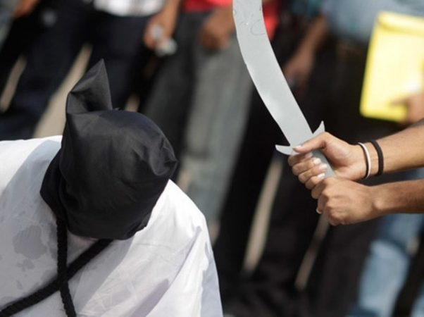
“古实人哪！
你们也必被我的刀剑所杀。”
(番2:12 CNV).

Slide 80
Judgment of Assyria
(Zeph 2:13-15)
637
Assyria

Slide 81
“耶和华必伸手攻击北方，
毁灭亚述，使尼尼微变成荒场，
干旱像旷野。
¹⁴ 群畜和各类的走兽必躺卧在其中；
鹈鹕和箭猪栖宿在柱顶上；
窗内有鸣叫的声音，门槛上必有荒凉；
因为香柏木都要暴露出来。”
(番2:13-14 CNV).

Slide 82

尼尼微水系统毁灭
637
2. “耶和华必伸手攻击北方， 毁灭亚述，使尼尼微荒凉，又乾旱如旷野。” 2:13
摧毁尼尼微的预言，亚述的城市，现在的伊拉克在公元前612年沦落到巴比伦人的手里，整个帝国在公元前605年沦陷。神会让尼尼微“象沙漠一样甘苦”的预测是显著的，因为城市有着著名的伟大灌溉系统。

Slide 83
亚述威胁
亚述膨胀
尼尼微
地中海
亚兰
以色列
犹太
波斯湾
埃及

Slide 84

100 年后…
亚述
提革拉毗尼色
亚述强盛时期
约拿 760
西番雅 630
那鸿 660
以色列沦陷 722
尼尼微被毁 612
1100
900
850
800
750
700
650
600
尼尼微重蹈旧辙

Slide 85
西番雅的年表
560
660 650 640 630 620 610 600 590 580 570 560 550 540 530 520
亚述提里兰尼
西撒勒辊
亚述乌巴
力二世
亚述诸王
亚述巴尼拔王
612
663 BC
尼尼微被毁灭
挪亚们被毁灭
那鸿 660
609 605 539
当代强国
亚述时代
新巴比伦时代
波斯
那鸿
西番雅
630
犹大
约雅敬
西底家
犹大诸王
犹大被掳至巴比伦(586)
回归
玛拿西
约西亚
亚们
约哈斯
约雅斤
哈巴谷

Slide 86
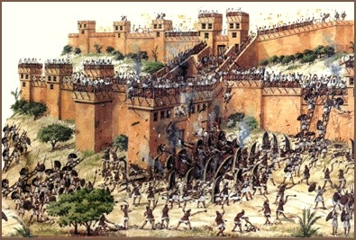
尼尼微:
Destroyed by Flood and Fire

Slide 87
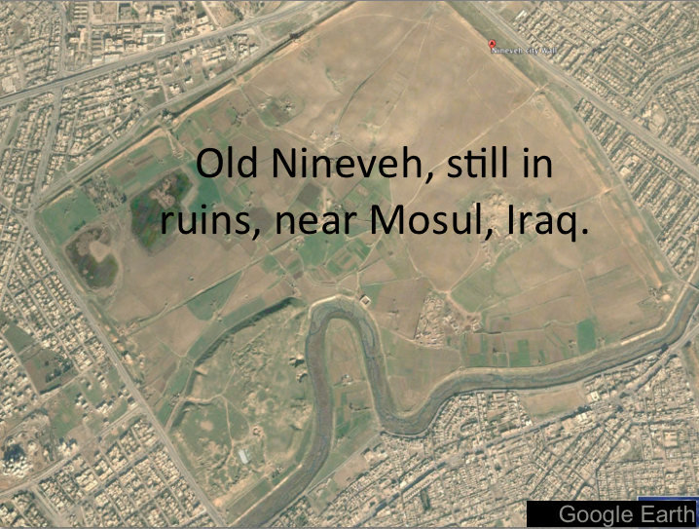
Modern Map

Slide 88
“这就是那欢乐安居之城，
她心里曾说：
“只有我，除我以外，再没有别的了。”
现在怎么竟成了荒场、
走兽躺卧之处呢！
凡从那里经过的，
都必舞手嗤笑。”
(番 2:15 CNV).

Slide 89
主的日子
西番雅书:
634
审判 | 救恩
1:1–3:8 | 3:9-20
惩罚的日子 | 赞美的日子
毁灭日 | 胜利日
毁灭 | 救赎
摧毁 | 复兴
上帝的公义 | 上帝的信实
警告 | 劝慰
全地 1:1-3 | 犹大 1:4–2:3 | 列国 2:4-15 | 耶路撒冷 3:1-7 | 全地 3:8 |  | 余民重聚集 3:9-10 | 救赎与复兴3:11-20
犹大、列国以及全地 (约主前630)

Slide 90
Slides on
西番雅 3

Slide 91
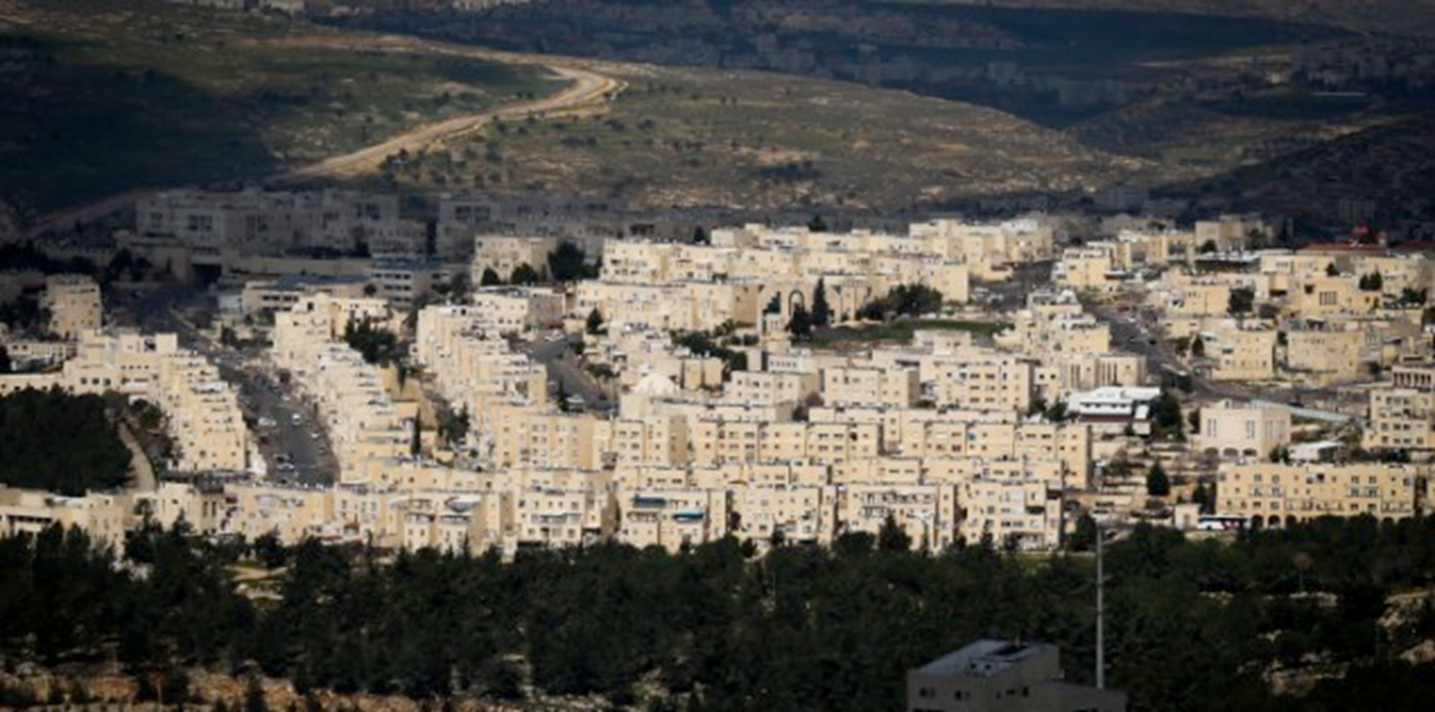
“这叛逆、污秽、欺压人的城有祸了！
² 她不听话，也不受管教；
她不倚靠耶和华，也不亲近她的 神。
(番3:1-3 CNV).

Slide 92
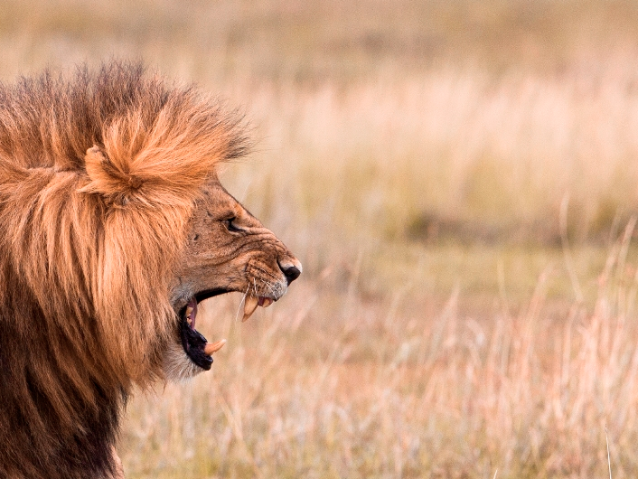
“³ 城中的领袖都是咆哮的狮子，
城中的审判官是夜间的豺狼，
甚么都不留到早晨。”
(番3:1-3 CNV).

Slide 93

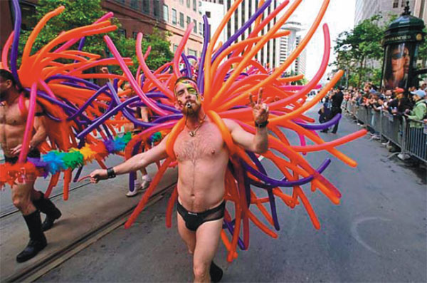
“[耶路撒冷] 城中的先知都是轻浮诡诈的人；
城中的祭司亵渎圣物，
违犯律法。
⁵ 耶和华在城中是公义的，
决不行不义的事；
他每日早晨都显明公正，
永不止息。
不公义的人却不知廉耻。”
(番3:4-5 CNV).

Slide 94
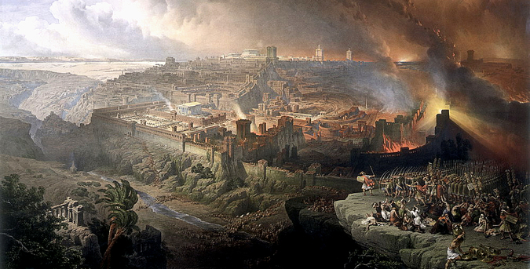
“我耶和华已经剪除列国，
他们的城楼被毁；
我已经使他们的街道荒凉，
以致杳无人迹；
他们的城市荒废，以致无人存留，无人居住。”
(番 3:6 CNV).

Slide 95
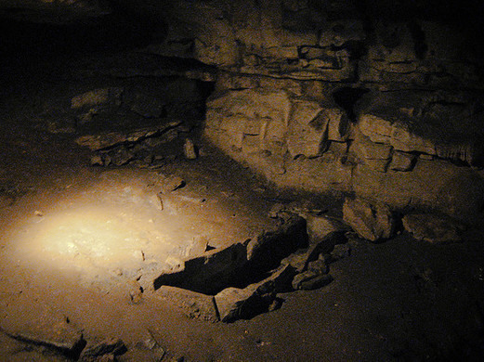
“⁷我说：“她定要敬畏我，接受管教。”
这样，她的住所
必不会照着我原定对她的惩罚被剪除。
可是他们殷勤行恶，
败坏了自己一切所作的。”
(番 3:7 CNV).

Slide 96
主的日子
西番雅书:
634
审判 | 救恩
1:1–3:8 | 3:9-20
惩罚的日子 | 赞美的日子
毁灭日 | 胜利日
毁灭 | 救赎
摧毁 | 复兴
上帝的公义 | 上帝的信实
警告 | 劝慰
全地 1:1-3 | 犹大 1:4–2:3 | 列国 2:4-15 | 耶路撒冷 3:1-7 | 全地 3:8 |  | 余民重聚集 3:9-10 | 救赎与复兴3:11-20
犹大、列国以及全地 (约主前630)

Slide 97
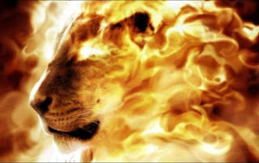
“耶和华说：“因此，你们要等候我，
等候我起来指证的日子，
我已经决定集合万邦，
召聚列国，把我的盛怒，
就是我的一切烈怒，都倾倒在他们身上；
因为全地都必被我的妒火吞灭。”
(番3:8 CNV).

Slide 98
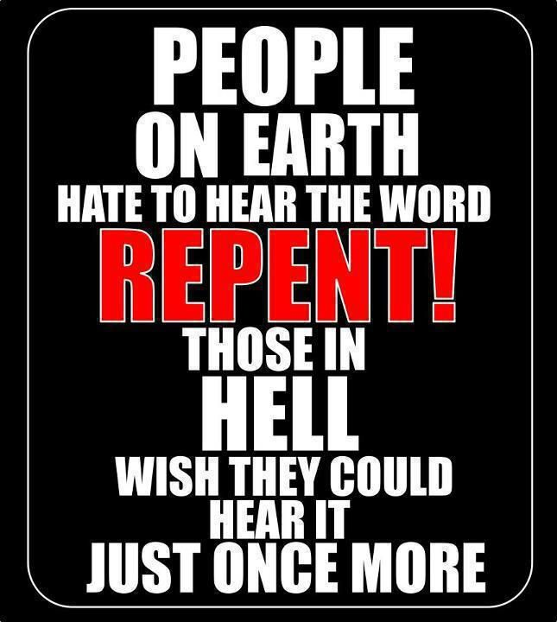
Repent
Notes:
Repentance literally means a change of mind—don’t trust yourself but change your mind to trust God instead. The “fruits of repentance” then mean a change of behavior based on whom you lean on. The basics are in 2:3:
Seek the LORD. Don’t seek idols.
Seek righteousness. Don’t seek what is expedient.
Seek humility. Don’t lift up yourself but lift up others.
Have you changed your mind about whom you trust—and that shows in a humble, pure life?
The NT in 1 Corinthians 3 says that your works will be like materials set on fire. That’s a severe warning. Only the lasting ones will last and be rewarded.

Slide 99
我们应当如何回应神的平衡?
西番雅书
审判
拯救
悔改
盼望

Slide 100
II. 神在将来的拯救鼓励
我们要有盼望。
西番雅书 3:9-20

Slide 101
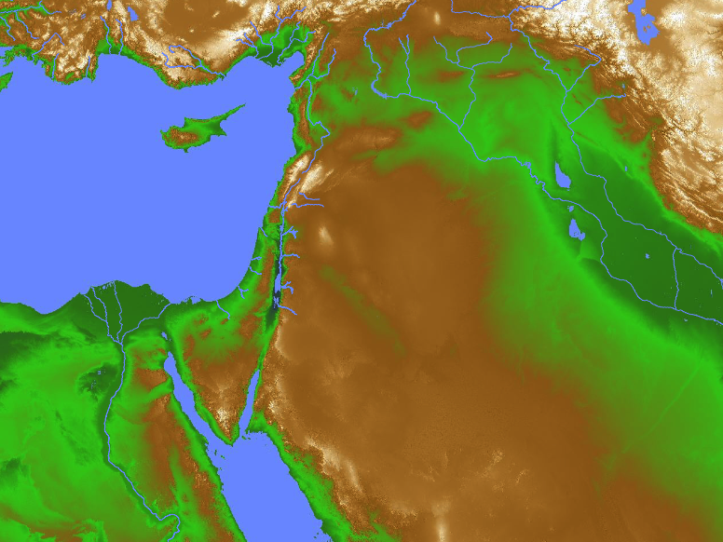
Ethiopia Worship
(番 3:9-11)
"那时我要使万民有洁净的嘴唇，
他们全都可以呼求耶和华的名，
同心合意事奉耶和华。
10 敬拜我的人，就是我所分散的人，
必从古实河外而来，
给我献上礼物。
11 到了那日，
你必不因你背叛我所作的一切感到羞愧，
因为那时我必从你中间
除掉那些自高自大的人。
在我的圣山上，
你必不再高傲"
Israel
Ethiopia

Slide 102
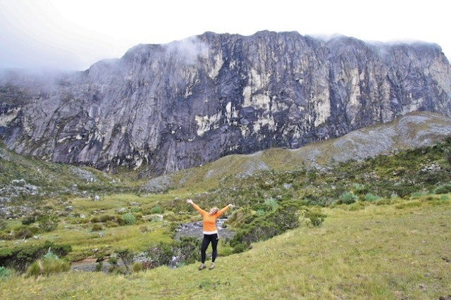
“但我要在你中间
留下谦虚卑微的人；
他们必投靠耶和华的名。
¹³ 以色列的余民必不再行不义，
也必不说谎；他们的口里也没有诡诈的舌头。
他们吃喝躺卧，没有人惊吓他们。”
(番3:12-13 CNV).

Slide 103
“锡安的居民哪！你们要高歌。
以色列啊！你们要欢呼。
耶路撒冷的居民哪！你们要满心欢喜快乐。
¹⁵ 耶和华已经除去你们的刑罚，
赶走你们的仇敌。
以色列的王，耶和华在你们中间，
你们必不再惧怕灾祸。”
(番3:14-15 CNV).

Slide 104
“到了那日，
必有人对耶路撒冷说：
“锡安哪！不要惧怕；
你的手不要下垂。
¹⁷ 耶和华你的 神在你中间，
他是施行拯救的大能者，
必因你欢欣快乐，
必默然爱你，
而且必因你喜乐欢唱。”
(番3:16-17 CNV).

Slide 105
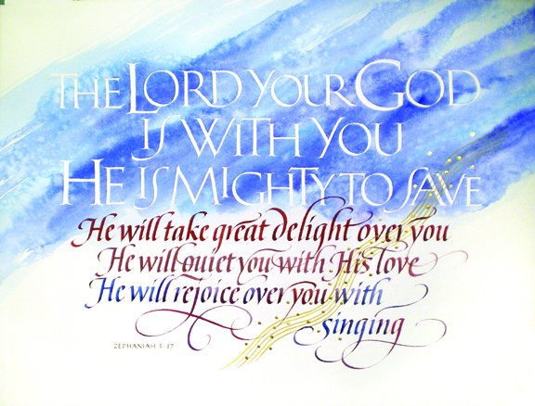
西番雅 3:17
耶和华你的神在你中间，
他是施行拯救的大能者
必因你欢欣快乐，
必默然爱你，
而且必因你喜乐欢唱

Slide 106
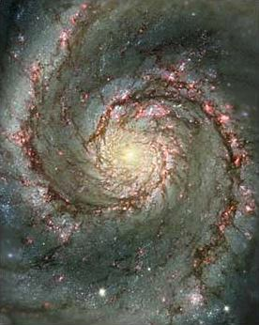
耶和华你的 神在你中间，
他是施行拯救的大能者，
必因你欢欣快乐，
必默然爱你，
而且必因你喜乐欢唱。
西番雅 3:17 (CNV)

Slide 107
耶 和 华 ─ 你 的 神 是 施 行 拯 救 、 大 有 能 力 的 主 。 他 在 你 中 间 必 因 你 欢 欣 喜 乐 ， 默 然 爱 你 ， 且 因 你 喜 乐 而 欢 呼 。
西番雅 3:17 (CNV)

Slide 108
“那些属你，为了切慕大会而忧愁的人，
他们担当了羞辱；
我必招聚他们。
¹⁹ 看哪！那时我必对付一切苦待你的人；
我必拯救那些瘸腿的，
聚集那些被赶散的；
在全地受羞辱的，
我必使他们得称赞，有名声。”
(番 3:18-19 CNV).

Slide 109


Should we follow the festivals or Colossians 2:16-17?
"那些属你，为了切慕大会而忧愁的人，
他们担当了羞辱；我必招聚他们。“
(番 3:18 CNV).
Jewish Festivals

Slide 110

犹太教：律法是好的
但是...
23

Slide 111

所以，不可让人在饮食、节期、朔日或安息日的事上批评你们。这些都不过是将来之事的影子，那真实的本体是基督。（2:16-17当代译本）
不要
律法主义!
24

Slide 112
“看哪！那时我必对付一切苦待你的人；
我必拯救那些瘸腿的，
聚集那些被赶散的；
在全地受羞辱的，
我必使他们得称赞，有名声。”
(番 3:19 CNV).

Slide 113
III. 神学主题
1. 耶和华的日子
2. 普遍性
3. 弥撒亚的预言
4. 神的存在
5. 创造与还原创造
6. 先知眼里的土地
7. 残留者 /余民

Slide 114
神学主题
636
1. 耶和华的日子
这概念几乎在所有的新约的先知书里出现
在西番雅里:
耶和华的日子和其他指引在3章里提及“日子”
耶和华的日子 ~ 3 次 ; ‘日子’~ 9 次
“日子” 是
  a. 逼近了 (1:14)
  b. 恐怖的日子 (1:15)
  c. 罪的审判 (1:17)
  d. 宇宙的审判(1:2-3, 2:4-15; 3:8)
  e. 大自然伟大的惊厥 (1:15)
  f. 残余者被救赎 (3:16-17)

Slide 115

Hope

Slide 116

审判！

Slide 117

祝福！

Slide 118


上帝的日子
638-639
审判
+
祝福
磨难
千年
创世记 6-19
创世记 20
7 年
1000 年

Slide 119
末世事件时序
473
白色
大宝座
(启 20:11-14)
圣徒被提
(提前 4:13-18)
主再来(亚 14:3-5)
主的日子
教会时代
大灾难
(亚 14:1-2)
千禧年
(亚14:6-21)
歌革和玛各
(哈米吉多顿)
(结 38–39)
歌哥革和玛各
的重现
(启 20:7-10)
Notes:
119

Slide 120
国度与约的时间表
117b
国度概念的教导...
亚当与神同掌权（ 创. 1:26, 28; 2:19)
撒旦自以为神统治着这个世界 (创. 3:15;
2 Cor. 4:4)
神与亚伯拉罕立约透过以色列成为“祭司的国度”重新建立人的统治权 (创. 12:1-3; 出. 19:6)
以色列失去祭司国度的见证，于是被掳受外邦统治
以色列拒绝弥赛亚国度的邀请(太. 12:41-42; 23:37-39)
耶稣藉着教会以神奇的方式扩展张他的国度（太.13）
基督得胜以色列的仇敌，以色列全家都要得救（罗11:26-27）
基督与众圣徒一同掌权（弗1:9-10; 启20:1-6; 22:5下）
诺亚之约
创世记 6:18; 9:8-17
人的堕落 (创 3)
土地之约
以色列
教会
弥赛亚国度
民族的焦点)
“新人” (弗2:15)
千禧年永恒
土地
创世记 15:18 (参：申30:1-10)的应许:
从埃及哇地至幼发拉底河流域(赛27:12)
被掳归回／重建之后，土地永久占有权(创17:8)
因着巴勒斯坦地全世界蒙祝福 (赛14:1-2)
以色列因着拒绝弥赛亚受审判被赶逐出应许之地 长达19世纪（主后70－1948）现在部分恢复（结37:1-7）
完全恢复（结37:8-28) 耶路撒冷世界的首府(赛 2:1-5)
新耶路撒冷
(启 21)
大卫之约
基督是教会的头，教会是属灵的圣殿（2:19-22; 林后6:16)
基督作王与众圣徒统治全世界
基督将国度呈递给天父（林前15:24）
亚伯拉罕之约
撒母耳下7:12-16 永久的应许:
儿子 (“家室”永不遭废弃)
国 (政治王朝)
宝座 (后裔接续掌权)
圣殿 (儿子来建造)
创世记 12:1-3
后裔
新约
在民族复兴之际，新约的五个内容均得以实现（亚8）
一切都更新了！（启21:5）
耶利米书31:31-34 应许:
赦免
圣灵内住
新心，新人，新思想
以色列与犹大重新统一
不需要传福音
新约前三项取代摩西律法（路22:20; 林后3:6)
祝福
摩西之约
十字架废除、成就、取代了律法(罗7:1-6;1 林前9:19-21; 希8:13)
第五版
2015年7月17日
暂时的（加3:19）、有条件的，显明人的罪（罗7:7）并规范以色列人（加3:23-25）
经文突出强调双重国度之约。以色列的角色从亚伯拉罕到基督其内涵延伸至教会（继续中），而教会并非指“新以色列人”
（不连续）以便取代以色列民族。以色列将在基督第二次降临时信靠基督从而再现其世界显赫地位。

Slide 121

III. 神学主题
1. 耶和华的日子
2. 普遍性
3. 弥撒亚的预言
4. 神的存在
5. 创造与还原创造
6. 先知眼里的土地
7. 残留者 / 余民

Slide 122
2. 普遍性
审判：全球
恐怖的日子会降临全部的人
耶路撒冷
3:1-8
全世界
1:3-13
亚述
2:13-15
摩押
2:8-11
亚们王
2:8-11
古实
2:12
非利士
2:4-7

Slide 123

西番雅书
上帝的日子

Slide 124
关键字
634
343
日子
西番雅

Slide 125
我们应当如何回应神的平衡?
西番雅书
审判
拯救
悔改
盼望

Slide 126
主旨
要有盼望也要悔改。
西番雅书

Slide 127
西番雅书 国度宣言
343
因为审判的日子将会来到(1:1–3:8) ，并且耶和华大君王会祝福全地 (3:9-20) ，所以犹大应当悔改。

Slide 128
西番雅书
信息声明
634
346
西番雅预言上帝对犹大、邻国以及全世界的审判之日，以劝勉犹大悔改，因为上帝是公义的，他应许在国度的复兴中，余民们有份。

Slide 129
I. 神在将来的审判警告
我们要悔改。
西番雅书 1:1–3:8

Slide 130
II. 神在将来的拯救鼓励
我们要有盼望。
西番雅书 3:9-20

Slide 131
关键节
634
"你们要聚集，要聚集起来。 趁命令还没有发出，日子还没有像风前的糠秕一般吹过，耶和华的烈怒还没有临到你们，耶和华忿怒的日子还没有临到你们以前，你们要聚集起来！地上所有谦卑的人，就是遵守耶和华典章的人哪！你们要寻和华，
你们要寻求公义，寻求谦卑。在耶和华忿怒的日子，你们或许得以隐藏起来。"
(西番雅 2:1-3).
西番雅

Slide 132
God sings over you (西番雅 3:17)!

Slide 133

西番雅 3:17
耶和华你的神，是施行拯救，大有能力的主，他在你中间必因你欢欣喜乐，默然爱你，且因你喜乐而欢呼。
西番雅书3:17

Slide 134
Black

Slide 135


旧约全书讲章 • BibleStudyDownloads.org
免费获得该讲解!
圣经学习下载
Notes:
The explanation for free
OT Preaching link address

Slide 136
关键字： 日子
关键节： “” 应当聚集 。。。他发怒的日子未到以先你们应当聚集前来。世上遵守耶和华典章的谦卑人哪，你们都当寻求耶和华。当寻求公义谦卑，或者在耶和华发怒的日子，可以隐藏起来。 (番2:1-3).
总结陈述：
西番雅预言犹大、临国以及全地将面临主的日子的审判为了告诫犹大悔改因为上帝是公义的，他也应许国家复兴中有余民。
应用：
如果你坚持向教外人一样生活，那你将会像教外人死去。
（黄石玟）
634

Slide 137
III. 神学主题
1. 和华的日子
2. 普遍性
3. 弥撒亚的预言
4. 神的存在
5. 创造与还原创造
6. 先知眼里的土地
7. 残留者 / 余民

Slide 138

3. 弥撒亚的预言
西番雅没有提到弥撒亚国王
弥撒亚荣耀时期的图画 (3:14-20)

Slide 139
III. 神学主题
1. 耶和华的日子
2. 普遍性
3. 弥撒亚的预言
4. 神的存在
5. 创造与解创造
6. 先知眼里的土地
7. 残留者 / 余民

Slide 140
4. 神的存在
神存在的中心性：
1:1 以神的约名开始––耶和华
3:20 以耶和华结束
之间的章节表现了神的干预对人类历史所造成的巨大转变 (审判1:1- 3:8; 救赎/救恩3:9-20 )

Slide 141
III. 神学主题
1. 耶和华的日子
2. 普遍性
3. 弥撒亚的预言
4. 神的存在
5. 创造与还原创造
6. 先知眼里的土地
7. 残留者 / 余民

Slide 142

紧急讯号在前面
5. 创造与‘还原创造’
神在创世时的存在：
1:1–3:8 显示了神对他创造物的审判。神会毫不犹豫地制造一个‘还原创造’的时代。(尤其是 1:3)
审判是严厉的。
耶和华的摧毁‘将同样令人沮丧的是他丰富的创造’ (格雷格.金)
看来地球将会回到它最初杂乱而结构不清并没有生命的阶段(创1:2).
创造的次序在西番亚里是颠倒的。

Slide 143
III. 神学主题
1. 耶和华的日子
2. 普遍性
3. 弥撒亚的预言
4. 神的存在
5. 创造与解创造
6. 先知眼里的土地
7. 残留者 / 余民

Slide 144
6. 先知眼里的土地
西番亚确定了先前关于应许之地及他们须顺服的相关教义
以色列国分裂之后，预言针对人民邪淫的行为（追随其他的神)
在约西亚统治时：他们还是在崇拜巴力珥，尤其是高山的地区更是盛行(1:4), 他们在屋顶上敬拜天上的万象(1:5) 而大批的人已完全舍弃上帝不跟随耶和华(1:6)

Slide 145
续 6. 先知眼里的土地
玛拿西王55年的统治：
人民在他残忍的统治下开始怀疑神；心对神无动于衷。
“耶和华毕不降福，也不降祸”
1:12
领导变成误导 (3:4)
虽然有少数的残留者/余民回到神那里或忠于他，这并不能防止对国家可怕的审判（幸好，这些余民在耶和华盛怒的日子将会被隐藏。

Slide 146
III. 神学主题
1. 耶和华的日子
2. 普遍性
3. 弥撒亚的预言
4. 神的存在
5. 创造与解创造
6. 先知眼里的土地
7. 残留者 / 余民

Slide 147
7. 残留者/余民的忠诚与公正
他们的奖赏：从恐怖的日子中的救恩
他们的身份：那些以‘正义和道德彼此相待和对待他人’的人

Slide 148

VI. 运用
1. 神对于恶人和不顺服的人是盛怒的神，
这对于遗弃神的我们是个警告。
我们不应该对神同时的慈爱和公益与圣洁感到惊讶。
在先知形容的国家灾难和今天的国情，属灵的操练可以成为唤醒冷漠的人的警钟，并能洁净信徒。

Slide 149
2. 神的人民成为他的祭品
耶路撒冷对祭祀很了解，他们将祭品献给真神。所以当人民背叛神或变得腐败时，他们就祭拜偶像。
在西番亚书里，耶和华现在通过他神圣的先知宣告那些对祂的警告无动于衷的人应该成为祭品 (1:7).
我们也应该检讨我们的生命。我们能轻易地引用罗马书12:1-2, ‘…将身体献上 ，当作活祭….’, 但是我们是不是真的明白在神圣的敬畏中活着的意义是什么-在圣洁里当做耶和华的活祭是什么？

Slide 150

总结
小先知并非微不足道。
须时刻回到耶和华身边的呼昭到今天还是响亮且清晰。
如果你坚持像教外人一样生活，那你将会像教外人死去。
~黄石玟

Slide 151
Black

Slide 152
旧约全书概论链接地址 BibleStudyDownloads.org
免费获取这讲解!
圣经学习下载
Notes:
The explanation for free!
OT Survey link address

